Slide 1
11. 텍스트를 위한 파일
단원 목표
텍스트를 위한 파일이 왜 필요하고 어디에 이용되는지에 대해 설명할 수 있다.
역 리스트 파일 구조를 그림으로 그리고 설명할 수 있다.
역 리스트 파일의 탐색 과정을 다른 용어를 이용하여 설명할 수 있다.
시그니처 파일의 구조를 그림으로 그리고 설명할 수 있다.
시그니처 파일에서 시그니처 생성 방법과 질의 처리 과정을 설명할 수 있다.
내 용
11.0 개 요
11.1 역 리스트 파일 11.2 시그니처 파일
Copyright 2019. Changhwa Kim. All rights reserved. Gangneung-Wonju National University

Slide 2
11.0 개 요
텍스트 데이터로만 구성된 문서(document)나 텍스트 필드(text field)를 포함하는 레코드를 검색하는데 이용할 수 있는 파일 구조 소개
텍스트(text)
긴 문자열로 구성된 데이터
예 : 자기 소개, 신문 기사, 사전의 용어 정의, 인터넷 사이트에 대한 설명 정보…
텍스트 필드의 특성
텍스트에 있는 여러 개의 부분 문자열(사실상, 단어)이 탐색 키 값이 될 수 있으며 이들 일부 혹은 전부에 의해 목표 문서를 식별
예 : 학생 파일 레코드에 자기 소개 텍스트 필드가 있다고 할 때, 데이터베이스 시스템에 대해 관련 있는 학생들을 이 파일에 대한 다음의 질의어를 통해 검색할 수 있다.
질의 예 : “학생 파일의 자기소개 필드에서 ‘데이터베이스’, ‘시스템‘, ‘질의어’를 포함하는 레코드를 검색하라”
키워드(keyword) : 텍스트 필드에서 탐색 키 값으로 사용된 단어(예에서 ‘데이터베이스’, ‘시스템‘, ‘질의어’ 각각이 키워드)
활용 분야 : digital library, 신문/잡지 기사 검색, 전자 백과사전, 인터넷 검색, …
Notes:
h

Slide 3
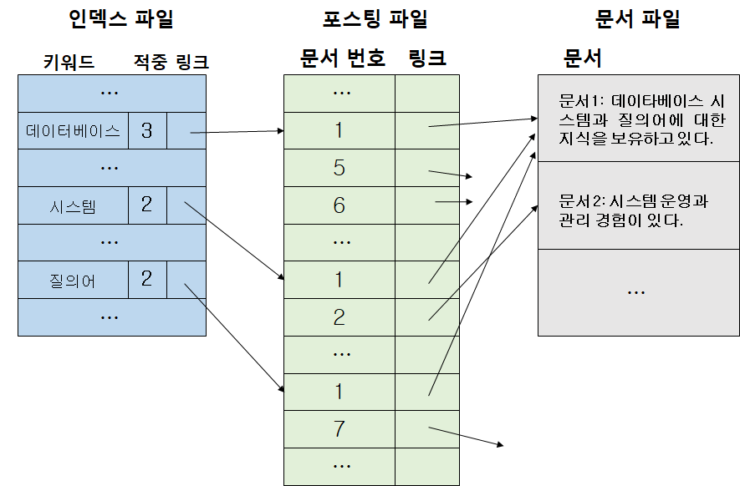
11.1 역 리스트 파일
11.1.1 역 리스트 파일 구조
역 리스트 파일(inverted list file)의 기본 구조는 역 파일(inverted file) 구조와 거의 유사 (실제로 역 파일이라고 하는 경우도 많음)
역 리스트 파일 구조 예
동의어 리스트
Notes:
h

Slide 4
11.1 역 리스트 파일(Cont.)
11.1.1 역 리스트 파일 구조(Cont.)
구성
인덱스 파일(index file)
모든 키워드가 알파벳 순으로 저장
각 키워드 엔트리에 대해 히트(hit), 즉 관련된 문서 수와 포스팅 파일에 대한 하나의 포인터(링크)를 저장
포스팅 파일(posting file)
각 키워드들 포함하고 있는 문서에 대한 포인터 리스트 저장
해당 문서의 텍스트 필드에서 해당 키워드의 출현 빈도(frequency), 그 문서에서 해당 키워드의 상대적 가중치(weight), 그 문서에서 해당 키워드의 offset(즉, 키워드의 위치) 등의 추가 정보를 포함 가능
문서 파일(document file)
단순히 텍스트, 즉, 문서들을 저장한 파일
Notes:
h

Slide 5
11.1 역 리스트 파일(Cont.)
11.1.1 역 리스트 파일 구조(Cont.)
장점
구현이 용이, 빠른 속도, 동의어를 쉽게 지원 가능(동의어는 역 파일 엔트리에 스레드된 리스트로 표현 가능)
대다수의 상용 검색 엔진에서 사용
단점
저장 공간을 많이 차지(각 키워드에 대해 많은 정보를 유지할 경우 텍스트 파일 크기의 300%까지 저장 공간이 추가로 요구되는 경우도 가능)
키워드 삽입, 삭제가 동적으로 이루어지는 경우, 인덱스 갱신과 재구성하는 유지비용이 크게 증가
Notes:
h

Slide 6
11.1 역 리스트 파일(Cont.)
11.1.2 역 리스트 파일의 탐색 방법(Cont.)
Query(질의) 종류 : Boolean query, Ranking query
Boolean query
• 키워드들을 AND(&),OR(|),NOT(!)의 논리연산자로 연결하여 표현한 질의
• ’K1’ AND ’K2’ : 질의 경우:
키워드 K1에 대한 포스팅 파일의 레코드 집합 ∩ 키워드 K2에 대한
포스팅 파일의 레코드 집합 을 구하여 탐색.
• ‘K1’ OR ’K2’ 질의 경우 :
키워드 K1에 대한 포스팅 파일의 레코드 집합 ∪ 키워드 K2
에 대한 포스팅 파일의 레코드 집합 을 구하여 탐색.
Notes:
h

Slide 7
11.1 역 리스트 파일(Cont.)
11.1.2 역 리스트 파일의 탐색 방법(Cont.)
Boolean query(계속)
탐색 예)
질의어 1: ‘데이터베이스 & 질의어’
{1,5,6} ∩ {1,7} = {1} 따라서 레코드 번호 1 를 탐색함
질의어 2: ‘데이터 베이스 | 질의어’
{1,5,6}∪{1,7} = {1,5,6,7}
따라서 레코드 번호 1,5,6,7을 각각 탐색
Notes:
h

Slide 8
11.1 역 리스트 파일(Cont.)
11.1.2 역 리스트 파일의 탐색 방법(Cont.)
Ranking query
키워드를 단순히 나열하는 형태
탐색 질의어와 데이터 레코드 간의 근접도(closeness), 즉, 유사성(similarity)를 평가하여 일정 갯수(예, K개)의 근접 레코드들을 결과로 가져온다
키워드가 여러 개인 경우 각 키워드에 가중치를 지정하여 문서의 근접도를 계산해서 결과의 유효성을 높을 수 있음
초기의 인터넷 검색엔진은 ranking query 방식을 많이 사용하였으나 최근에는 boolean query을 많이 사용
Notes:
h

Slide 9
11.2 시그니처 파일
11.2.1 시그니처 생성 방법
개요
기본 아이디어는 개략적 필터(inexact filter)에 기반. 즉, 부적격 데이터의 대부분을 먼저 제외
파일의 내용을 부호화해서 작은 크기의 후보 데이터를 걸러낸 후 이 데이터만 검사해서 원하는 데이터만을 찾는 방법
접근 방법
1. 문서(document)들을 텍스트 화일(text file)에 순차적으로 저장
2. 이 문서들에 대한 문서 시그니처(document signature), 즉 해시 코드된 비트 패턴(hash-coded bit pattern)들을 시그니처 파일(signature file)에 저장
3. 질의문이 주어지면 이에 대응하는 시그니처를 생성하고 이 시그니처를 가지고 시그니터 파일을 검사해서 부적격 문서를 걸러냄
4. 남은 나머지 문서들 각각에 대해 질의문 만족 여부를 검사해서 결과를 반환
시그니처 생성은 일반적으로 중첩 코딩(superimposed coding) 방법을 이용
Notes:
h

Slide 10
11.2 시그니처 파일(Cont.)
11.2.1 시그니처 생성 방법(Cont.)
시그니처(Signature) 구성 방법
각 문서를 동일한 수(D 개)의 상이한 키워드(단어)로 구성되는 “논리적 블록(logical block)’들로 나눔
각 키워드에 대해 F 개의 비트로 구성된 키워드 시그니처를 생성하되, 이 F개 시그니처 비트들 중 m개의 비트만 1로 세트 되고, 나머지는 모두 0으로 하여 구성(F를 시그니처 크기라 하고 F와 m값은 설계 시 결정)
한 블록에 속한 D개의 키워드 시그니처들을 가지고 OR 연산을 수행하여 하나의 블록 시그니처(block signature)를 만듦(각 단어에 대해 “1” 세트 되는 m 개의 위치는 hash 함수로 결정)
중첩 고딩 기법의 예(F = 16, m = 3)
키워드 | 시그니처
데이터베이스 | 0010 0100 0000 0001
시스템 | 0000 1000 1000 0010
질의어 | 0100 1000 0100 0000
블록 시그니처 | 0110 1100 1100 0011
Notes:
h

Slide 11
11.2 시그니처 파일(Cont.)
11.2.1 시그니처 생성 방법(Cont.)
질의 처리 방법
질의문의 키워드 K를 시그니처 S로 변환
각 블록 시그니처 Bi에 대해 S AND Bi = S 인 Bi를 대상으로 Bi가 시그니처인 논리적 블록에서 다시 검색을 통해 키워드 K를 포함하는 논리적 블록들을 선택하여 제시
문제점
서로 다른 키워드에 대한 hashing 결과가 동일한 시그니처를 생성 가능
블록 시그니처를 만들 때 여러 개의 시그니처들을 OR 연산으로 취합함에 따라 다른 키워드와 우연히 일치하는 현상이 발생 가능
즉, 블록 시그니처 B의 블록 내에 존재하지 않는 키워드 K(키워드 시그니처 : S)에 대해 S AND B = S가 될 수 있다(이를 허위 통과(false drop) 또는 허위 적중(false hit)이라고 함)
→ 허위 통과 문제점을 해결하기 위해 S AND B = S를 만족하는 시그니처 B의 블록을 대상으로 키워드 K가 존재하는지를 반드시 검사해야 함
Notes:
h

Slide 12
11.2 시그니처 파일(Cont.)
11.2.1 시그니처 생성 방법(Cont.)
시그니처 파일 사용 절차 요약
문서들을 문서 파일에 순차적으로 저장
각 문서에 대한 시그니처를 시그니처 파일에 저장
주어진 질의문에 대한 질의 시그니처 생성
시그니처 파일을 대상으로 각 문서 시그니처와 질의 시그니처를 이용하여 결과 가능성이 없는 문서들을 제외
남은 문서들에 대해 질의문의 키워드를 포함하는 문서들을 결과로 출력
Notes:
h

Slide 13
11.2 시그니처 파일(Cont.)
11.2.1 시그니처 생성 방법(Cont.)
고정된 수의 애트리뷰트(필드)를 갖는 레코드 파일에 대한 시그니처 파일 구성 방법
레코드 시니그처 생성
방법-1. 하나의 레코드에 속한 모든 애트리뷰트 값들을 동시에 사용하여 하나의 시그니처 생성
방법-2. 하나의 레코드의 각 애트리뷰트 값에 별도의 시그니처를 생성한 후 이들을 연결(concatenation)하여 하나의 시그니처 생성
각 블록(페이지)에 포함된 레코드들의 시그니처들을 OR 연산을 적용하여 블록 시그니처 생성
Notes:
h

Slide 14
11.2 시그니처 파일(Cont.)
11.2.2 시그니처 파일의 구조 및 탐색 방법
시그니처 파일의 특성
시그니처 파일 : 시그니처 크기가 F일 때, N 개의 블록 시그니처를 나타내는 F X N 이진 행렬(binary matrix)
시그니처 크기가 F일때, 허위 통과를 최소화하는 m의 값은 이 행렬의 각 행(블록 시그니처)에 1 이 50% 정도 설정되는 경우인 것으로 실험 결과 알려짐
순차 시그니처 파일(SSF : Sequential Signiture File)
시그니처 파일의 시그니처 이진 행렬을 행 우선으로 순차 저장한 파일 구조
Notes:
h

Slide 15
11.2 시그니처 파일(Cont.)
11.2.2 시그니처 파일의 구조 및 탐색 방법(Cont.)
순차 시그니처 파일 구조
순차 시그니처 파일
논리 블록의 시작주소
시그니처
F-비트
포인터 파일
텍스트 파일
0 | 1 | ··· | 0 | 1
1
1
···
1
1
0
1
논리 블록
N
논리
블록
Notes:
h

Slide 16
11.2 시그니처 파일(Cont.)
11.2.2 시그니처 파일의 구조 및 탐색 방법(Cont.)
순차 시그니처 파일을 이용한 검색 과정
질의문에 포함된 각 키워드로 키워드 시그니처를 생성하고 이들을 중첩 코딩하여 질의문 시그니처(query signature) Q를 생성
질의문 시그니처 Q로 시그니처 파일의 N개 논리 블록 시그니처 Bi와 Q AND Bi를 수행하여 Q AND Bi = Q 인지를 확인
Q AND Bi = Q인 Bi 시그니처들에 대해 포인터 파일의 포인터를 통해 해당 논리 블록들을 각각 접근하여 해당 블록이 질의문 키워드들을 모두 포함하는지를 검사
단계 3에서 질의문 키워드를 모두 포함하는 블록이 검색하고자 하는 결과 문서이다.
순차 시그니처 파일(계속)
Notes:
h

Slide 17
11.2 시그니처 파일(Cont.)
11.2.2 시그니처 파일의 구조 및 탐색 방법(Cont.)
순차 시그니처 파일 방식은 대규모 데이터베이스에서 속도가 저하됨
질의 시그니처와 시그니처 파일에 저장된 시그니처들을 빠르게 match시키는 방법
압축(compression)
시그니처 행렬이 희소 행렬일 경우
→ 압축을 통해 저장 공간 축소
→ 전체 시그니처 파일 검색 시간 단축
아이디어 : B 비트 크기의 비트 벡터 사용.
먼저 각 키워드의 시그니처는 이 비트 벡터의 한 위치만 1로 설정되도록 해시
→ 블록 시그니처를 나타내는 결과 비트 백터가 희소가 되어 압축 가능
순차 시그니처 파일(계속)
Notes:
h

Slide 18
11.2 시그니처 파일(Cont.)
11.2.2 시그니처 파일의 구조 및 탐색 방법(Cont.)
압축(compression)(계속)
압축 예 : ‘database’, ‘management’, ‘system’에 대한 키워드 블록
순차 시그니처 파일(계속)
키워드 | 시그니처
database | 0000 0000 0000 0010 0000
management | 0000 0001 0000 0000 0000
system | 0000 0000 0000 0000 0100
블록 시그니처 | 0000 0001 0000 0010 0100
연속된 0의 길이(run-length)를
코드화
L1
L2
L3
L4
00000001000000100100
압축
[L1][L2][L3][L4]
Li : 연속된 0의 길이를
나타내는 코드
Notes:
h

Slide 19
11.2 시그니처 파일(Cont.)
11.2.2 시그니처 파일의 구조 및 탐색 방법(Cont.)
수직 분할(vertical partitioning)
시그니처 행렬을 열 단위(columnwise), 즉, 비트 슬라이스(bitslice)로 나누어 저장
→ 검색시 질의문 시그니처에 1로 세트된 비트 슬라이스만 검색
→ 전체 검색 시간 단축, 그러나, 시그니처 삽입 시간이 커짐
비트 슬라이스 구조 : 전치 비트 행렬(transpose bit matrix)
순차 시그니처 파일(계속)
N 블록
0 | 1 | 1 | ∙∙∙∙ | 1 | 1 | 0 | 1
1
∙∙∙∙
0
1
F 비트
Notes:
h

Slide 20
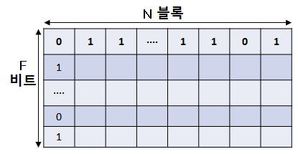
11.2 시그니처 파일(Cont.)
11.2.2 시그니처 파일의 구조 및 탐색 방법(Cont.)
수직 분할(vertical partitioning)(계속)
시그니처 삽입 : F 개의 상이한 비트 파일(bit-file) 사용. 하나의 파일은 N 개의 블록 시그니처에서 가져오는 i 번째 비트로 구성(비트 슬라이스 시그니처 파일(bit-slice signature file))
순차 시그니처 파일(계속)
포인터
파일
하나의 파일로 구성
N 블록
0 | 1 | 1 | ∙∙∙∙ | 1 | 1 | 0 | 1
1
F 개
파일
N
∙
∙
∙
0
1
Notes:
h

Slide 21
11.2 시그니처 파일(Cont.)
11.2.2 시그니처 파일의 구조 및 탐색 방법(Cont.)
수직 분할(vertical partitioning)(계속)
키워드 검색
m 비트 벡터만 검색해서 이들을 모두 AND 연산
결과 비트 벡터는 N 비트 크기로서 검색해야 할 논리 블록의 위치가 1로 설정됨
수평 분할(horizontal partitioning)
유사한 시그니처들의 그룹화
→ 이 시그니처 행렬에 대한 인덱스를 만들어 제공
→ 전체 시그니처 파일을 순차 검색하는 것보다 효율적
시그니처 파일 기법은 텍스트 파일에 대한 접근 방법 외에도 멀티미디어 데이터에 대한 인덱스로도 응용되고 있음
순차 시그니처 파일(계속)
Notes:
h

